Slide 1
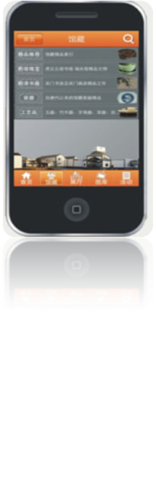
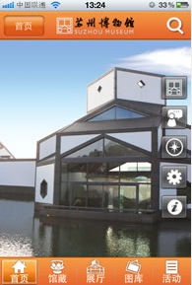


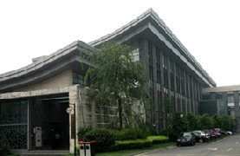
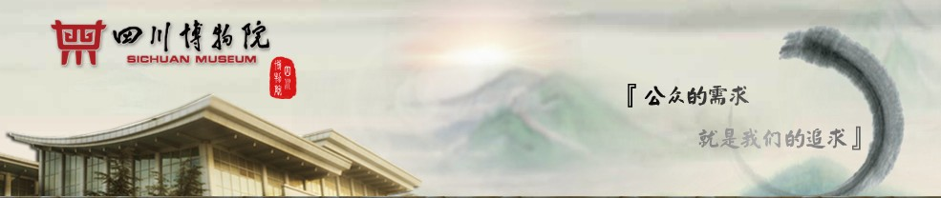
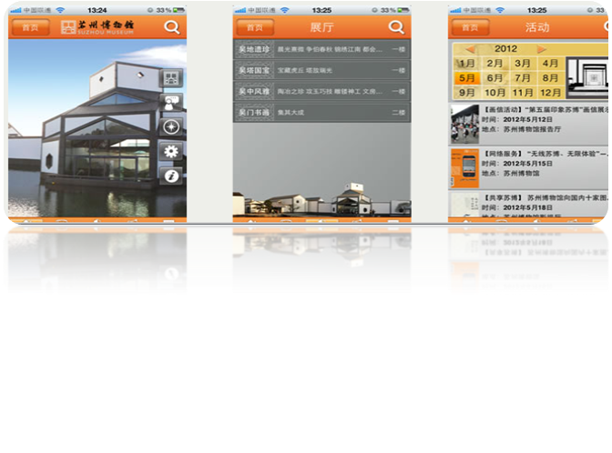
移动数字博物馆功能规划
中国移动
中国移动
用户互动
新闻查询
精品鉴赏
展览活动
社区论坛
电子商城
新闻
展览
鉴赏
互动
购物
用户
首页（四川博物院全景图）
鉴赏（展馆藏品图文并茂）
展览（展览活动信息）

Slide 2

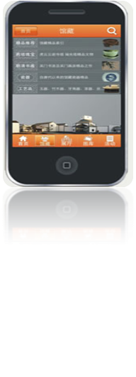

移动数字博物馆模型设计
积分
二维码
物品
G3
展示
预定
注册
视频
其他
登陆
手机用户
用户互动
留言
物品分类
绑定微博
照片
基本介绍
APP应用
馆藏列表
物品
图片
留言
张大千书画馆
当前展览
基本介绍
视频
拍照上传
展览活动
精品鉴赏
巴蜀青铜馆
短信提醒
展览预告
留言
彩信版
陶瓷馆
购买仿制品
手机支付
四川民族文物馆
购物
四川汉代陶石馆
物品
分类列表
工艺美术馆
书画馆
新闻内容
新闻列表
新闻
藏传佛教文物馆
共和之光
万佛寺石刻馆

Slide 3
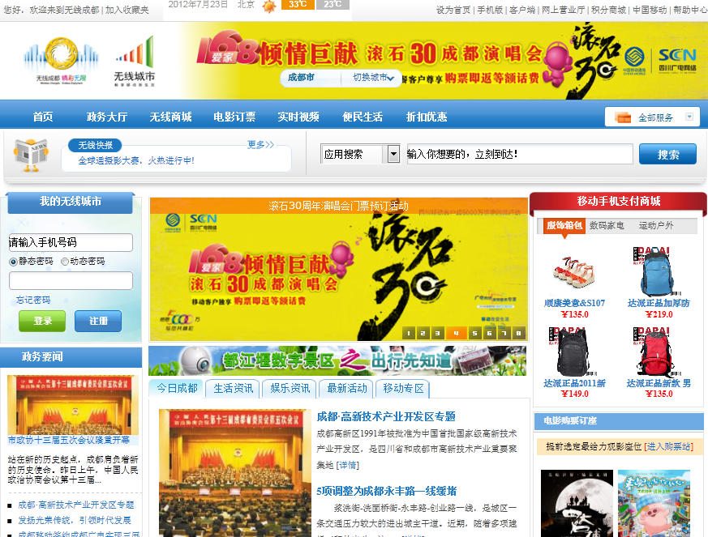
搭载平台（无线成都平台）
新闻查询
生活咨询
文韵巴蜀
电子商城
文韵巴蜀
APP应用下载
门票 纪念品
四川博物院 四川诗书画院 数字金沙
用户互动
媒介平台
移动数字博物馆
移动数字诗书画院
无线成都网站增加“文韵巴蜀”、APP应用下载等版
块，增添网站的文化产业气息，利用APP应用让用户
使用移动终端进行访问，扩大无线成都平台目标人群，
提升网站的知晓度和成都移动的影响力。
同时在无线商城中增加门票、纪念品的销售或积分兑
换，又满足用户积分兑换或纪念品购买的个性化需求。
网站功能增加、内容丰富完善，手机终端APP应用插件下载，达到无线成都 精彩无线
数字金沙
…………..
备选栏目名称：天府印记、文化四川

Slide 4
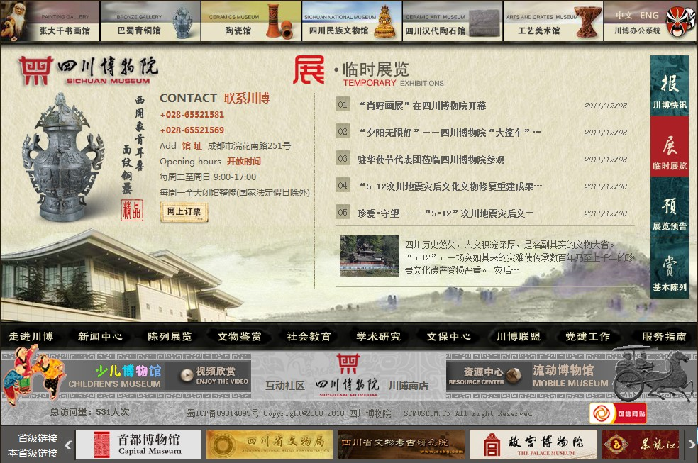
搭载平台（博物院网站平台）
移动数字
博物馆
中国移动
数字博物馆
移动数字博物馆
（APP应用）

